Slide 1


ÖĞRENCİ UYGULAMALI EĞİTİM (STAJ) VE UYGULAMALI EĞİTİM (STAJ) SİGORTASI İŞLEMLERİ

Slide 2
Uygulamalı Eğitim (Staj) Yapma Dönemleri ve Şartlar
Öğrenimleri devam eden öğrencilerin Uygulamalı Eğitimlerini yarıyıl veya yaz aylarında yapması esastır.
Bütün derslerinden başarılı olmuş derslerini vermiş Uygulamalı Eğitimini henüz yapmamış öğrenciler Uygulamalı Eğitimi herhangi bir ayda yapabilir.
Örgün öğretim öğrencileri Uygulamalı Eğitimi dönem içinde yapamazlar.
İkinci öğretim öğrencileri derslerini aksatmamak kaydıyla Uygulamalı Eğitimi dönem içinde hafta içi gündüz saatlerinde yapabilirler.

Slide 3
Uygulamalı Eğitim (Staj) Dosyası Nereden Alınır?
Uygulamalı Eğitim yapacak öğrencilerin Yüksekokulumuz web sitesi Öğrenci sekmesinin içinde yer alan aşağıdaki linkten Uygulamalı Eğitim için gerekli evrakları indirmeleri gerekmektedir.
Staj Formlari

Slide 4
Uygulamalı Eğitime (Staj) Başlamadan Önce Yapılacak İşlemler
Uygulamalı Eğitim yerini öğrenci kendisi bulur.
Uygulamalı Eğitim başvuru formu 2 nüsha doldurularak fotoğraf yapıştırılır ve Uygulamalı Eğitim yapılacak işyerine kaşeletilir ve imzalatılır. (FR 1.2.3_01)
Başvuru Formuna Uygulamalı Eğitim başlangıç ve bitiş tarihleri muhakkak yazılır.
Uygulamalı Eğitim süresi toplam 30 iş günüdür. Eğer sömestre döneminde Uygulamalı Eğitim yapılacak ise en az 20 gün Uygulamalı Eğitim yapılıyor olmalıdır. Uygulamalı Eğitim bitiş tarihi tatil günleri çıkarılarak hesaplanmalıdır. Cumartesi-Pazar günleri çıkarıldığında süre toplam 6 haftadır. Cumartesi Uygulamalı Eğitim yapılacaksa Uygulamalı Eğitime dahil edilebilir. Fakat Uygulamalı Eğitim sınavına gelirken öğrencinin işyerinden Cumartesi çalışıldığına dair belge almalı ve Uygulamalı Eğitim sınavında hocasına teslim etmelidir.
Bu formun komisyon onayı kısmı bölümdeki herhangi bir hoca tarafından imzalanır.
Öğrenci imzasını atar ve okul onayı için Yüksekokul Sekreteri’ne imzalatır. Uygulamalı Eğitim başlama tarihinden 15 gün önce Öğrenci İşleri Bürosuna evraklarını teslim eder.
Uygulamalı Eğitim Sözleşmesi Formunu (FR 1.2.3_02) işyerine imzalatır ve kendisi de imzalar.

Slide 5
Uygulamalı Eğitime (Staj) Başlamadan Önce Yapılacaklar:
Uygulamalı Eğitim (Staj) Bürosuna Teslim Edilmesi Gereken Evraklar
1. Uygulamalı Eğitim başvuru formu (2 nüsha)
2. Kimlik Fotokopisi
3.Sağlık Provizyon ve Aktivasyon (SPAS) Müstehaklık belgesi e-DEVLET üzerinden (arama kısmına SPAS yazarak alabilirsiniz) alınarak eklenecektir.
*** Uygulamalı Eğitim Sigorta işlemleri için Sigorta yapıldığını gösteren 4-a İşe Giriş Bildirgesi e- Devlet üzerinden (arama kısmına 4-a işe giriş yazarak alabilirsiniz) Uygulamalı Eğitim başlama tarihinden 2 gün önce e- Devlet üzerinden alınarak Uygulamalı Eğitim başlama gününde firmaya teslim edilir.

Slide 6
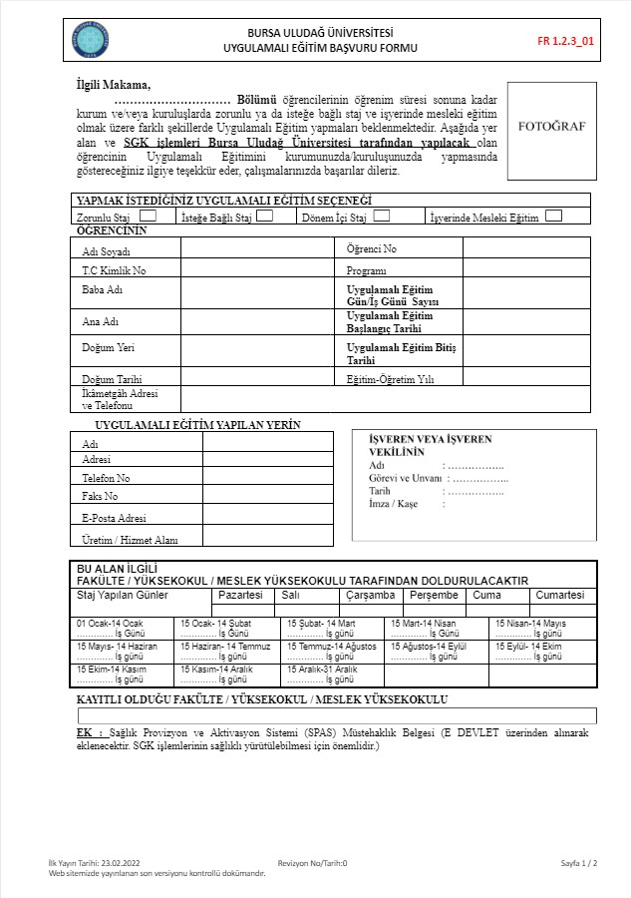
Uygulamalı Eğitim(staj) başlamadan önce işyerine onaylatılarak teslim edilmesi gereken formlar: Uygulamalı Eğitim (Staj) Başvuru Formu
Tüm alanlar doldurulmalıdır. Uygulamalı Eğitim yapılacak iş yerinin adı ve kaşesi , Öğrenci adı, soyadı, programı, TC no gibi alanlar boş bırakılmamalıdır.
Uygulamalı Eğitim süresi 30 iş günü olmalı ve tatil günleri Uygulamalı Eğitim süresine dahil olmamaktadır. Cumartesi-Pazar günleri çıkıldığında toplam 6 haftadır. Cumartesi Uygulamalı Eğitim yapılacaksa Uygulamalı Eğitime dahil edilebilir. Fakat Uygulamalı Eğitim sınavına gelirken öğrencinin işyerinden Cumartesi çalışıldığına dair belge almalı ve sınavda hocasına teslim etmelidir. (Uygulamalı Eğitim günlerinde tatil günü olursa çıkarılır ve 30 iş günü olacak şekilde Uygulamalı Eğitim bitiş tarihi hesaplanır.)
İlgili alanları dolduran öğrenci program hocalarından herhangi birisine komisyon onayı kısmını imzalatıp onaylatmalıdır.
Yüksekokul onayı için yüksekokul sekreterine imzalatıp onay sağlanmalıdır.
Toplamda 2 nüsha olması gerekmektedir.
Forma aşağıdaki linkten ulaşabilirsiniz
fr_123_01_uygulamali_egitim_basvuru_formu.docx

Slide 7
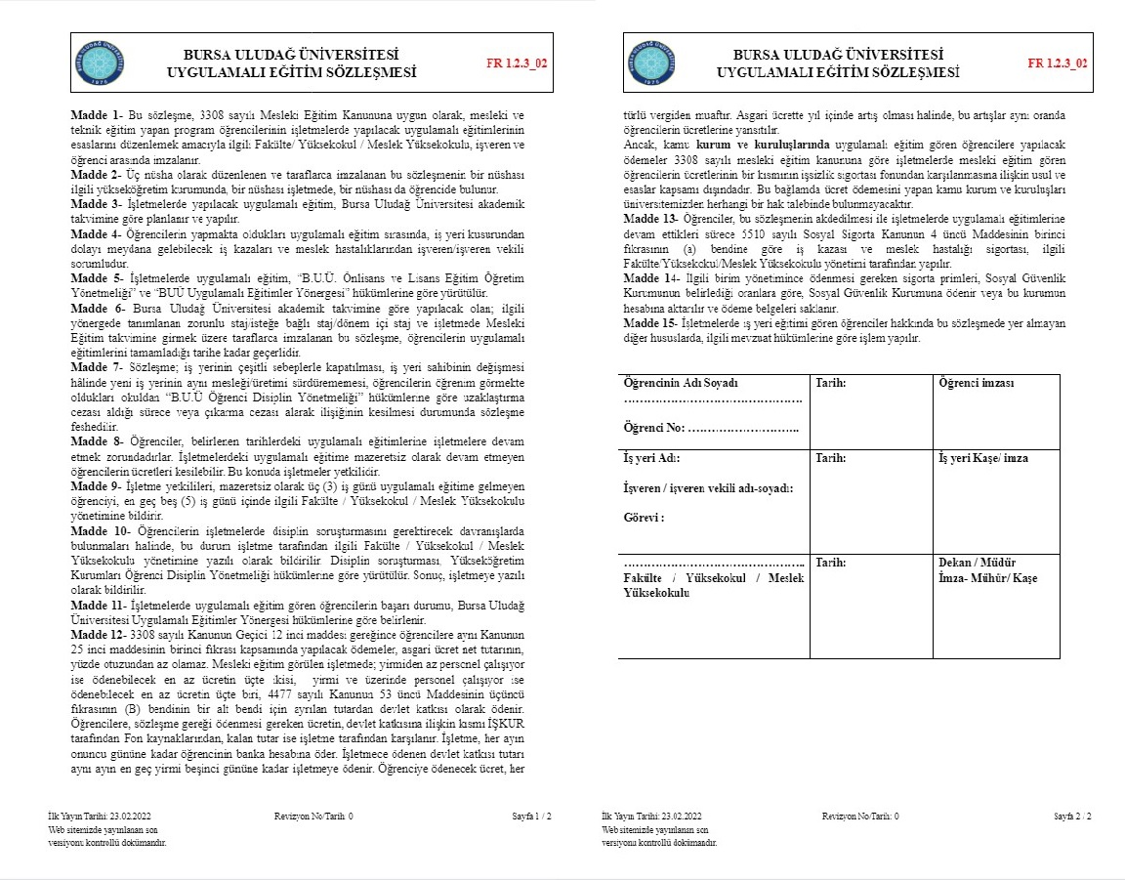
Uygulamalı Eğitim (Staj) Sözleşmesi Formu
Eğer Uygulamalı Eğitim yeri ücret ödeyecekse bu formun öğrenci ve işyeri yetkilisi tarafından karşılıklı imzalanması gerekmektedir.
Öğrencinin işletmeden aldığı ücret asgari ücretin %30’undan az olamaz.
Örnek:
Asgari ücret (AGİ’siz): 4.253,40 TL
%30’ u 1.276,02 TL’dir. (30 günlük tutar) (Örnektir)
Forma aşağıdaki linkten ulaşabilirsiniz
fr_123_02_uygulamali_egitim_sozlesmesi.docx

Slide 8
Uygulamalı Eğitim (Staj) Ücretlerine İşsizlik Fonu Katkısı Öğrenci ve İşveren Bilgi Formu
Eğer Uygulamalı Eğitim yeri ücret ödeyecekse öğrenci işveren bilgi formu firma tarafından imzalı ve kaşeli olarak, öğrenci tarafından kendi okulunun Staj Bürosuna dekontları ile birlikte(Dekontta UYGULAMALI EĞİTİM ÜCRETİ olduğunu belirtilmeli ve İBAN numarasının firmaya ait olduğu kontrol edilmelidir.) teslim edilecektir.
3308 Sayılı Mesleki Eğitim Kanunun Geçici Madde 12 – (Ek: 2.12.2016 - 6764/48 md.): 25 inci maddenin birinci fıkrası kapsamında yapılacak ödemeler asgari ücretin net tutarının yüzde otuzundan az olamaz. Ödenebilecek en az ücretin; yirmiden az personel çalıştıran işletmeler için üçte ikisi, yirmi ve üzerinde personel çalıştıran işletmeler için üçte biri Devlet katkısı olarak ödenir.
Buna göre, yükseköğretim kurumlarında Uygulamalı Eğitime tabi tutulan ve özel nitelikli işletmelerde (Kamu Kurum ve Kuruluşları ile bunlara ait işletmelerde mesleki eğitim gören, Uygulamalı Eğitim yapan ve tamamlayıcı eğitime devam eden öğrenciler, Uygulamalı Eğitim yapacak işletme bulunamaması nedeniyle Uygulamalı Eğitimini okulda yapan öğrenciler ile öğretim programı gereği Uygulamalı Eğitim yapmak zorunda olmayan yükseköğretim kurumu öğrencilerinin yaptıkları Uygulamalı Eğitimler bu kapsam dışıdır.) ücret karşılığı Uygulamalı Eğitim yapan öğrencilere ödenen ücretin yukarıda belirtilen kısmı İşsizlik Fonundan karşılanacaktır. Devamsızlığı olan, hastalık izninde (raporlu) olan öğrencilerin bu günlere karşılık gelen ücretleri ödenmez. Dolayısı ile işveren bugünlerin ücretlerine tekabül eden ücret desteğinden faydalanamaz. Anılan ücretler her türlü vergiden müstesnadır.
Forma aşağıdaki linkten ulaşabilirsiniz
FR 1.2.3_08 STAJ ÜCRETLERİNE İŞSİZLİK FONU KATKISI ÖĞRENCİ VE İŞVEREN BİLGİ FORMU 202510091500.docx

Slide 9
Uygulamalı Eğitim (Staj) Sonrası Yapılacak İşlemler
Uygulamalı Eğitim Sınavına Gelecek Öğrencilerin Getirecekleri Belgeler:
Uygulamalı Eğitim dosyası hazırlanır. Uygulamalı Eğitim Rapor Yazım Sayfası Formu (Her bir işgünü için: 30 günlük). Rapor’da her sayfaya işyerinde günlük yapılan işler yazılır ve her bir sayfanın altı işyeri yetkilisi tarafından imzalanır ve onaylanır. Uygulamalı Eğitim raporu Uygulamalı Eğitim sınavında sınavı yapan bölüm hocasına teslim edilir.
Uygulamalı Eğitim Devam Durumunu Gösterir Çizelge Formu ve Uygulamalı Eğitim İşverenin Öğrenciyi Değerlendirme Formu işyeri yetkilisi tarafından doldurulup onaylandıktan sonra imzalı olarak Uygulamalı Eğitim sınavını yapan bölüm hocasına teslim edilir.
Cumartesi günleri Uygulamalı Eğitim yapmış olan öğrenciler Uygulamalı Eğitim sınavına gelirken çalıştıklarına dair belge getirmelidirler.
Uygulamalı Eğitim Sonuç Bildirme Formu Uygulamalı Eğitim sınavında bölüm hocasına teslim edilir ve bölüm hocası tarafından doldurulur.

Slide 10
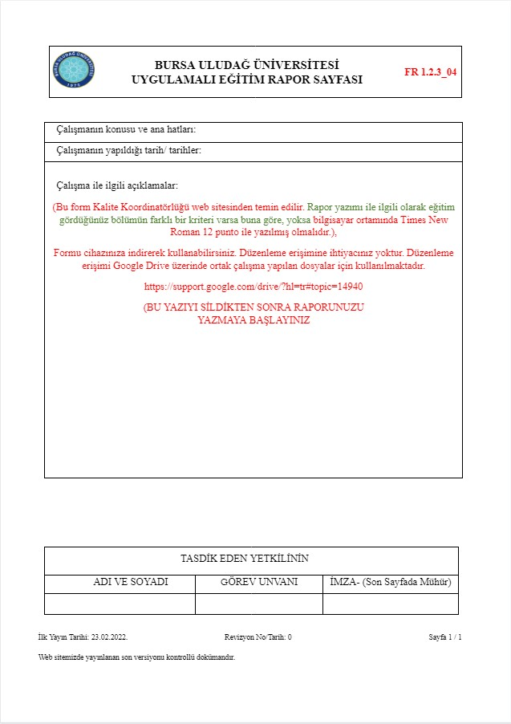
Uygulamalı Eğitim (Staj) tamamlandıktan sonra işyerine onaylatılarak Uygulamalı Eğitim (staj) sınavında teslim edilmesi gereken formlar:
Uygulamalı Eğitim (Staj) Rapor Yazım Sayfası Formu
Raporlar, bilgisayar ortamında hazırlanmalıdır.
Yazım formatı, Times New Roman yazı tipinde 12 punto olmalıdır.
Kenar boşlukları sol 2,5 cm, sağ 1,5 cm, üst 2,5 cm, alt 2,5 cm olmalıdır.
Her bir iş günü için ayrı rapor doldurulmalı (Her bir işgünü için: 30 gün) ve işyeri yetkilisine imzalatılmalıdır. Uygulamalı Eğitim sınavı sırasında sınavı yapan bölüm hocasına teslim edilmelidir.
fr_123_04_uygulamali_egitim_rapor_yazim_sayfasi.docx

Slide 11
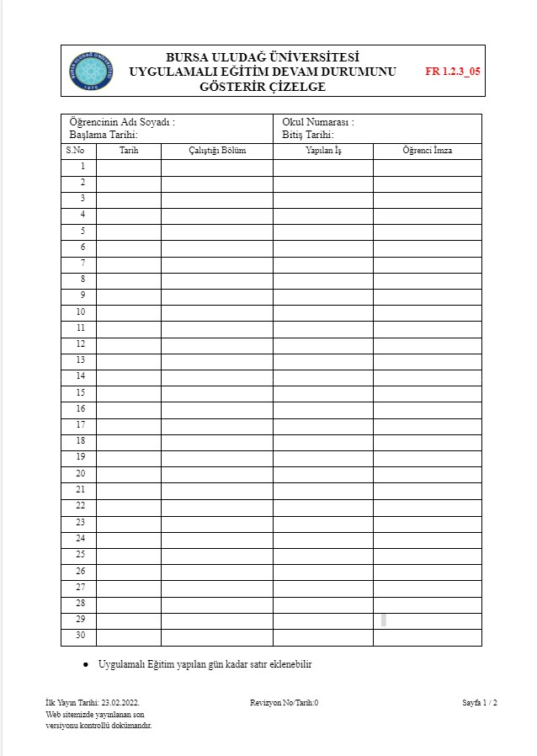
Uygulamalı Eğitim (Staj) tamamlandıktan sonra işyerine onaylatılarak Uygulamalı Eğitim (staj) sınavında teslim edilmesi gereken formlar:
Uygulamalı Eğitim Devam Durumunu Gösterir Çizelge
İşyeri yetkilisi tarafından doldurulup onaylandıktan sonra alınan çizelge öğrenci tarafından Uygulamalı Eğitim sınavı esnasında sınavı yapan hocaya teslim edilir.
Forma aşağıdaki linkten ulaşabilirsiniz
fr_123_05_uygulamali_egitim_devam_durumunu_gosterir_cizelge_formu.docx

Slide 12
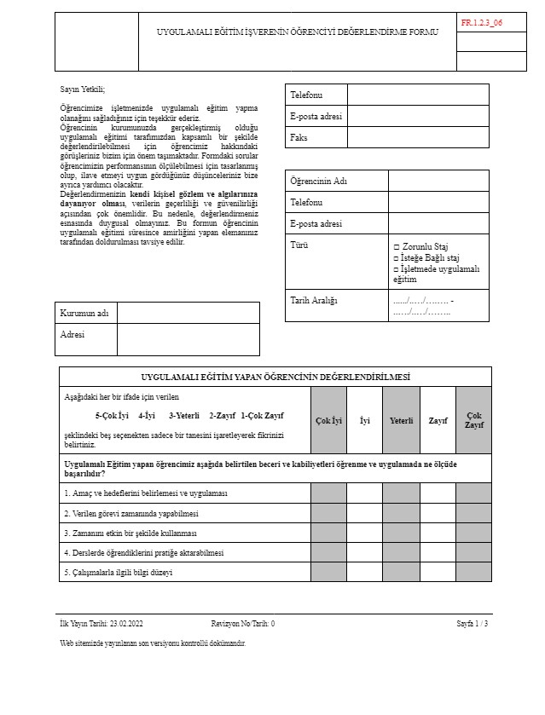
Uygulamalı Eğitim (Staj) tamamlandıktan sonra işyerine onaylatılarak staj sınavında teslim edilmesi gereken formlar:
Uygulamalı Eğitim İşverenin Öğrenciyi Değerlendirme Formu
İşyeri yetkilisi tarafından doldurulup onaylandıktan sonra öğrenci ile Uygulamalı Eğitim sınavını yapan hocaya teslim edilir.
Forma aşağıdaki linkten ulaşabilirsiniz
fr_123_06_uygulamali_egitim_isverenin_ogrenciyi_degerlendirme_formudocx.docx

Slide 13
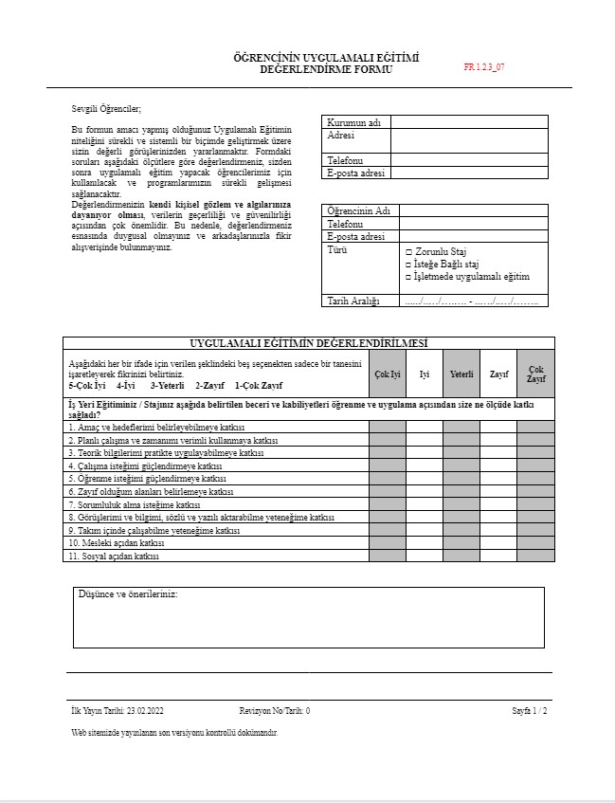
Uygulamalı Eğitim (Staj) tamamlandıktan sonra işyerine onaylatılarak staj sınavında teslim edilmesi gereken formlar:
Öğrencinin Uygulamalı Eğitimi Değerlendirme Formu
Öğrenci tarafından doldurulduktan sonra Uygulamalı Eğitim sınavını yapan hocaya teslim edilir.
Forma aşağıdaki linkten ulaşabilirsiniz
fr_123_07_ogrencinin_uygulamali_egitimi_degerlendirme_formu.docx

Slide 14
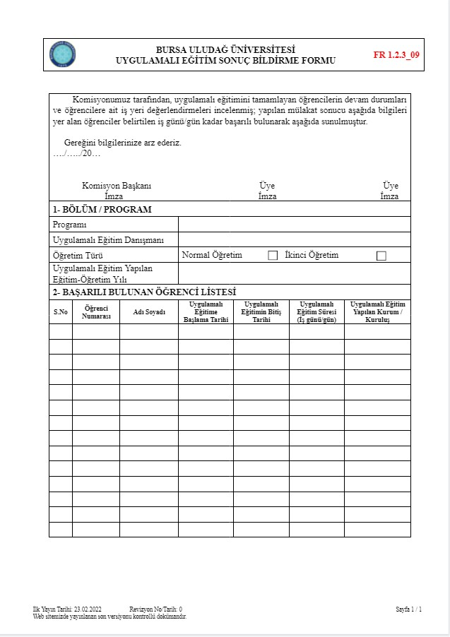
Uygulamalı Eğitim (Staj) tamamlandıktan sonra işyerine onaylatılarak Uygulamalı Eğitim (staj) sınavında teslim edilmesi gereken formlar:
Uygulamalı Eğitim (Staj) Sonuç Bildirme Formu
Uygulamalı Eğitim Sonuç Bildirme Formu Uygulamalı Eğitim sınavını yapan program hocası tarafından doldurulur ve Uygulamalı Eğitim değerlendirme komisyonu tarafından değerlendirilir.
Program Başkanı ve Uygulamalı Eğitim (staj) Değerlendirme Komisyonu tarafından imzalanır.
fr_123_09_uygulamali_egitim_sonuc_bildirme_formu.docx

Slide 15
Uygulamalı Eğitim (Staj) Sınav Sonuçlarının İlanı:
Uygulamalı Eğitim sınavına giren öğrencilerin sınavları Uygulamalı Eğitim (Staj) Komisyonu tarafından değerlendirilir ve başarı durumları program başkanı tarafından üst yazıyla bölüm sekreterliğine yazılır.
Kesinleşen Uygulamalı Eğitim sınav sonuçları öğrenci otomasyonuna öğrenci işleri tarafından girilir.

